Slide 1


ENOLOGIA MOVIL

Slide 2
OBJETIVOS
Contar con una herramienta que mejore la manipulación de barricas permitiendo su operación vía pistoleo de códigos de barra o código QR con el fin de facilitar principalmente el armado/desarmado de grupos de barricas.
Permitir confirmar las operaciones enológicas directamente en la planta donde se realizan físicamente las tareas, por medio de dispositivitos móviles.
Poder operar la aplicación con PC o dispositivos moviles, especialmente tablet y celular.

Slide 3


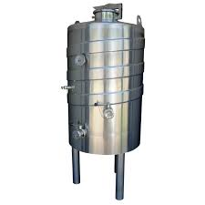

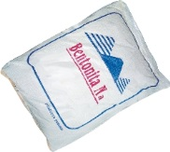
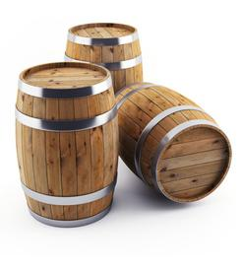
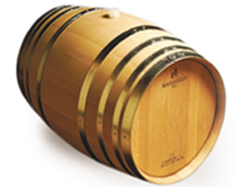



ALCANCE DE LA SOLUCION
Emite
Orden de Trabajo Enológica
Pistoleo
APP MOVIL
TANQUES
ENOLOGIA
Controla
Confirma Operación
Pistoleo
Identifica
INSUMOS
Genera
Pistoleo
BARRICAS
Pistoleo
Armado / Desarmado de Grupos de Barrica
Documento en
ITF SAP

Slide 4
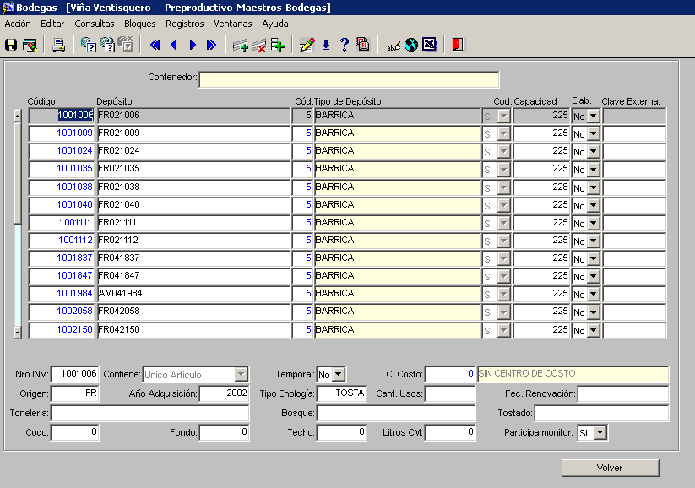
FUNCIONALIDADES CON BARRICAS
Permitir generar el código de barra o QR que va a identificar a la Barrica al momento de darla de alta como bodega, o mejor aún en caso de implementar activos fijos en Redline, al momento de crear el nuevo bien de uso
Imprimir Cod.Barra
Esta misma funcionalidad aplica a los tanques ya que deben ser identificados para poder realizar movimientos vínicos y de adiciones de insumos.

Slide 5
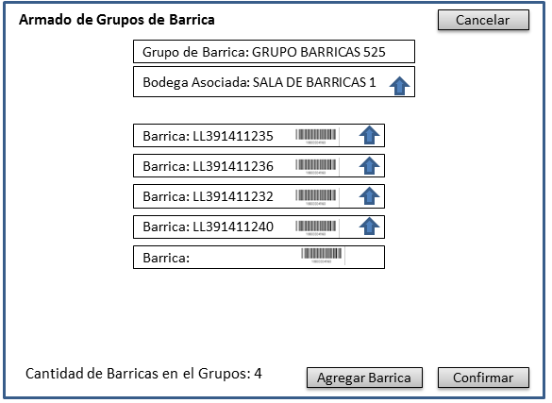
Cambiar el armado y/o desarmado de grupos de barrica con el fin de que permita pistolear códigos de barra o QR

Slide 6
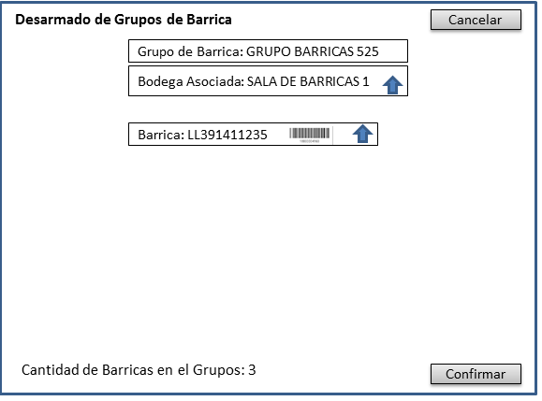
Desarrollar un proceso de eliminar una barrica de un Grupo de Barricas
Desarrollar un proceso de eliminar una barrica de un Grupo de Barricas

Slide 7
FUNCIONALIDADES CON OPERACIONES VINICAS
Desarrollar los movimientos más típicos que se realizan con tanques, grupos de barricas y/o barricas individualmente, siempre a partir de la orden de trabajo realizada en Redline, es decir el operador del dispositivo móvil deberá confirmar lo establecido en la orden de trabajo.

Slide 8
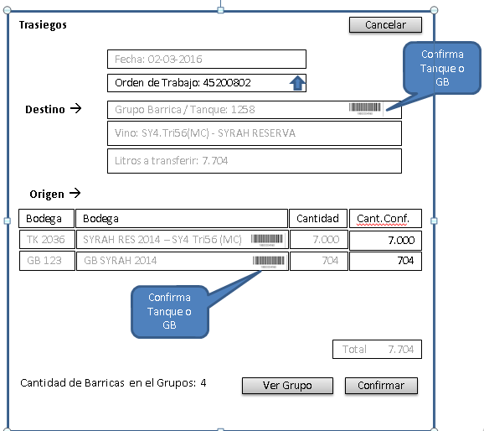
TRASIEGOS
Permite transferir los litros totales o parciales de uno o más tanques a un grupo de barricas o a un tanque destino.

Slide 9

La opción de [Ver Grupo] permite editar el grupo de barricas para ver su contenido y poder hacer cambios directamente al grupo que afecten al movimiento a realizar:

Slide 10
La opción de [Ver Grupo] permite editar el grupo de barricas para ver su contenido y poder hacer cambios directamente al grupo que afecten al movimiento a realizar:

Slide 11
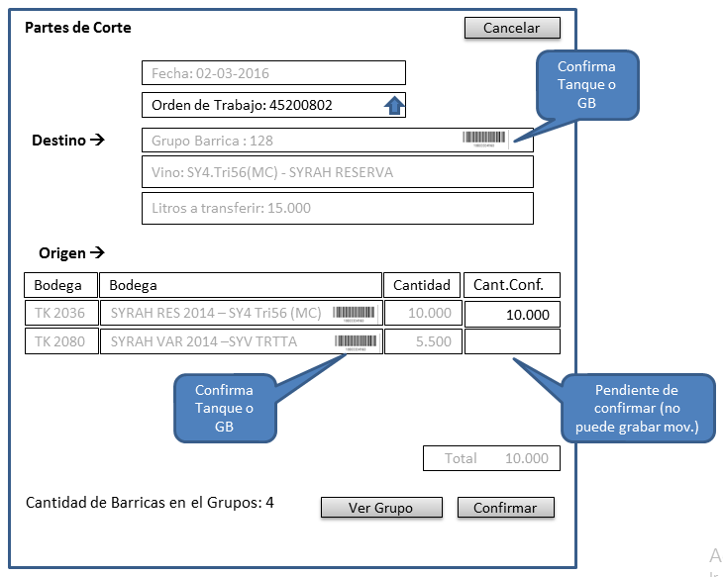
2. MEZCLAS
Permite realizar partes de corte de uno o más tanques a un grupo de barricas o a un tanque destino.

Slide 12
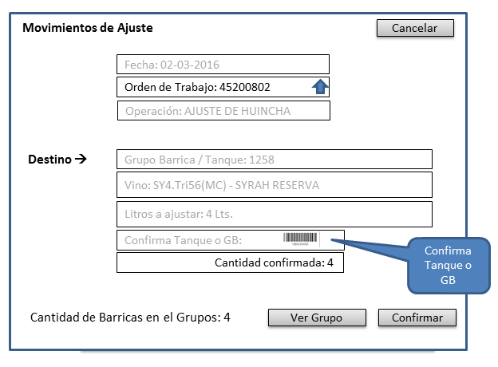
3. AJUSTES
Permite realizar movimiento de ajuste de vinos, a partir de una orden de trabajo con el fin de que el operador confirme el movimiento realizado desde el dispositivo móvil.

Slide 13
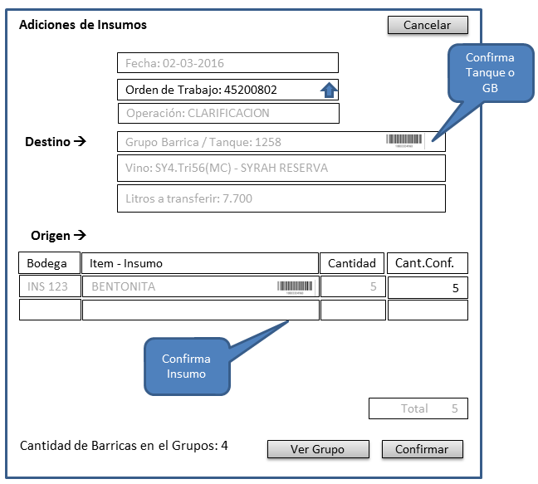
4. ADICIONES
Permite adicionarle insumos a un tanque, grupo de barricas o a barricas individualmente

Slide 14
Para poder confirmar los insumos agregados a un tanque o grupo de barrica, el sistema permitirá emitir un código de barra al momento del alta de cada lote o recepción de los mismos, ya sea con el número de lote del proveedor o el número de lote interno del sistema.
NOTA: Si bien se han descripto los cuatro tipos de movimientos principales, no quedan fuera de este alcance otros movimientos con reclasificaciones, partes de borra y las demás operaciones que se pueden realizar desde una orden de trabajo.

